Slide 1


10、冰花

Slide 2
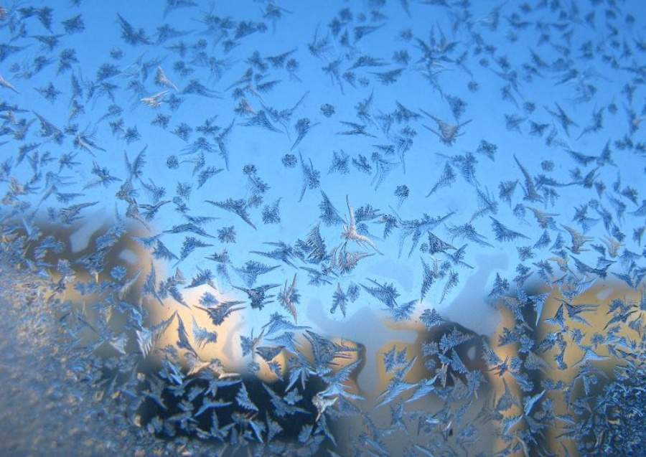


Slide 3
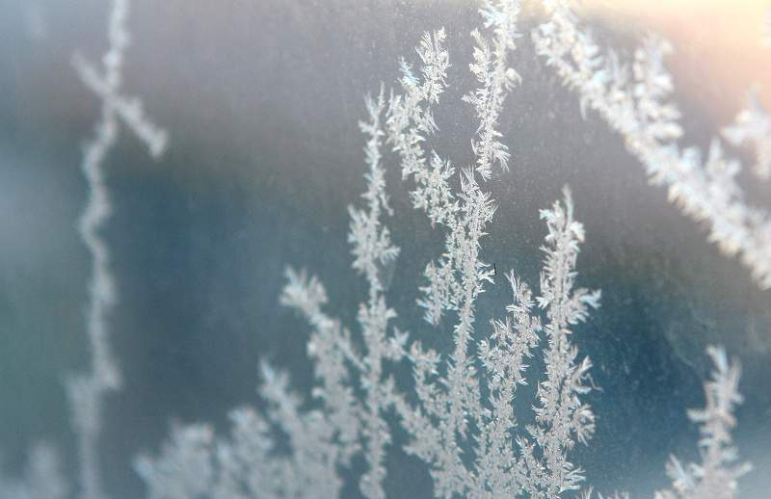

Slide 4
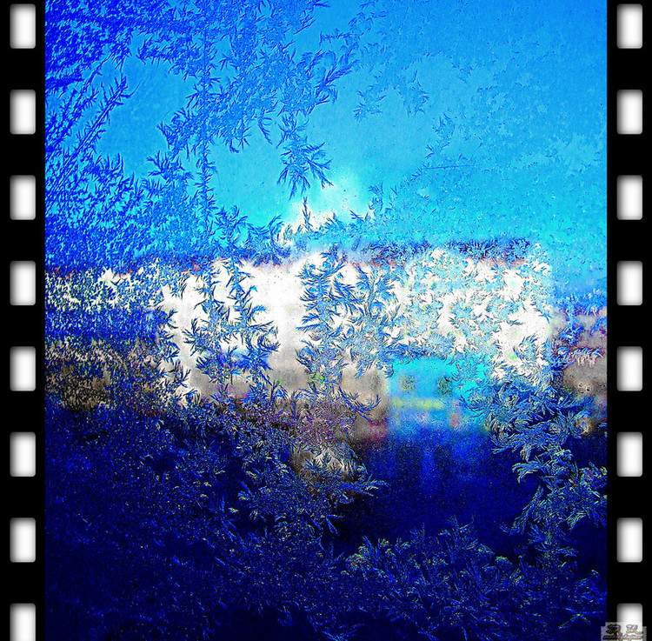

Slide 5
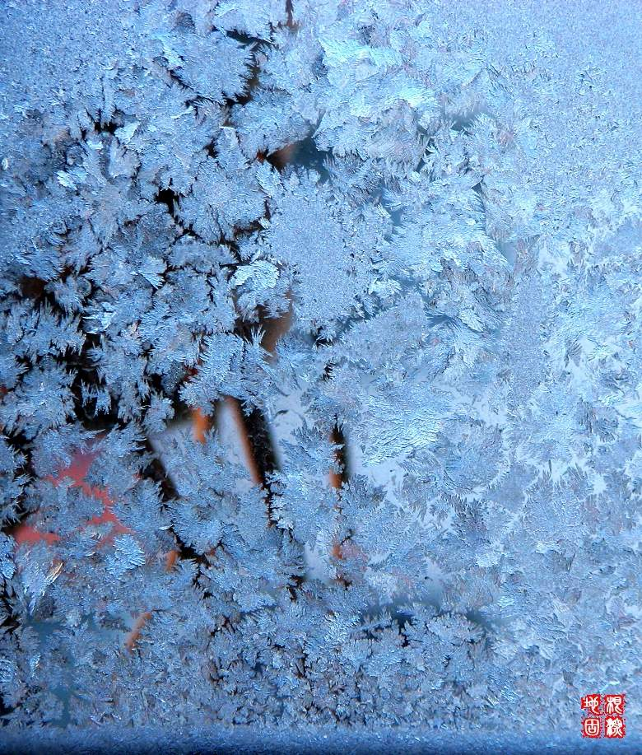

Slide 6
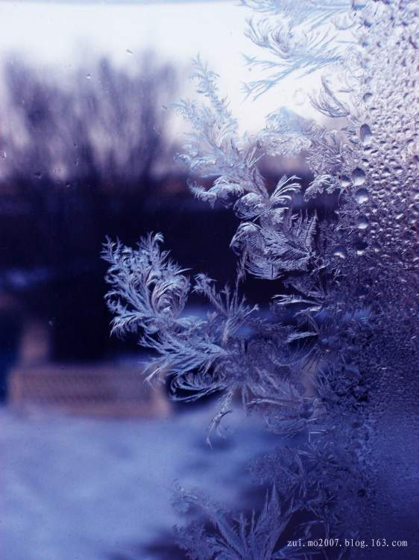

Slide 7
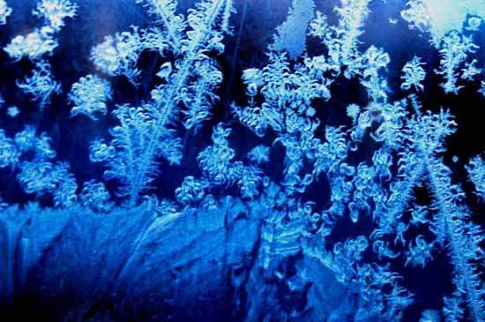

Slide 8
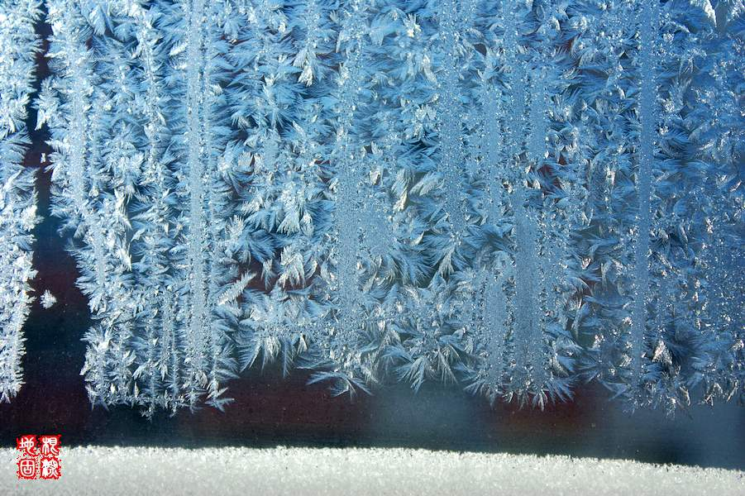

Slide 9
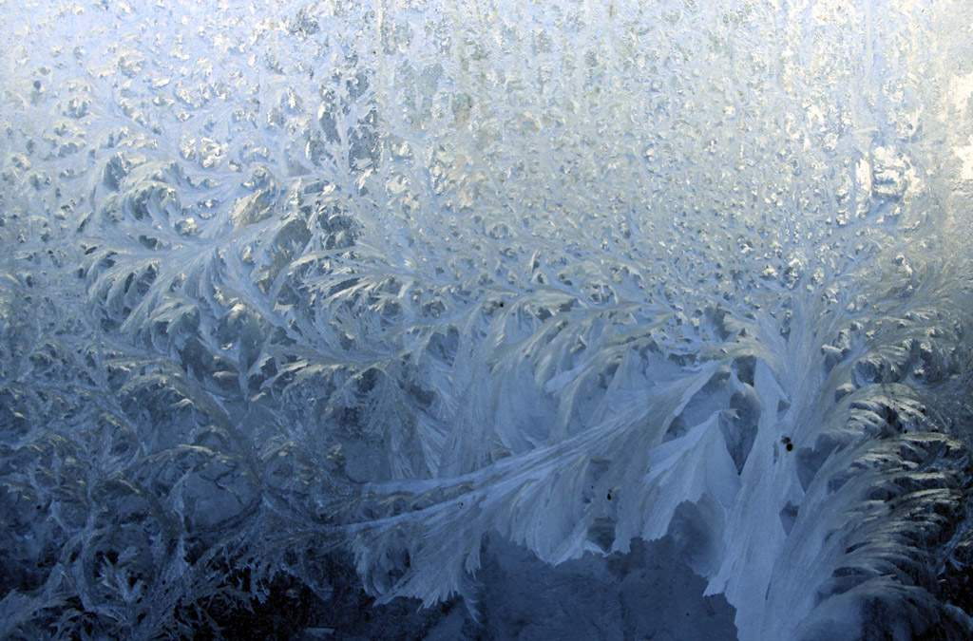

Slide 10
10.冰花

Slide 11

qīng chén kàn jiàn bō li chuāng
清 晨 看见 玻璃窗
jīng liàng jīng qí zhēn piào liɑng
晶亮 惊 奇 真漂亮
fēng mǎn shí hou dōng yé ye
丰满 时候 冬爷爷
sòng gěi nǐ
送给你

Slide 12
shí hou
时候
jīng qí
惊奇
jīng liàng
晶亮
fēng mǎn
丰满
kàn jiàn
看见
qīng chén
清晨
bō li chuāng
玻璃窗
sòng gěi nǐ
送给你
zhēn piào liàng
真漂亮
dōng yé ye
冬爷爷

Slide 13
kuān dà de shù yè
宽 大 的 树 叶
róu nèn de xiǎo cǎo
柔 嫩 的 小 草
fēng mǎn de mǔ dān
丰 满 的 牡 丹

Slide 14
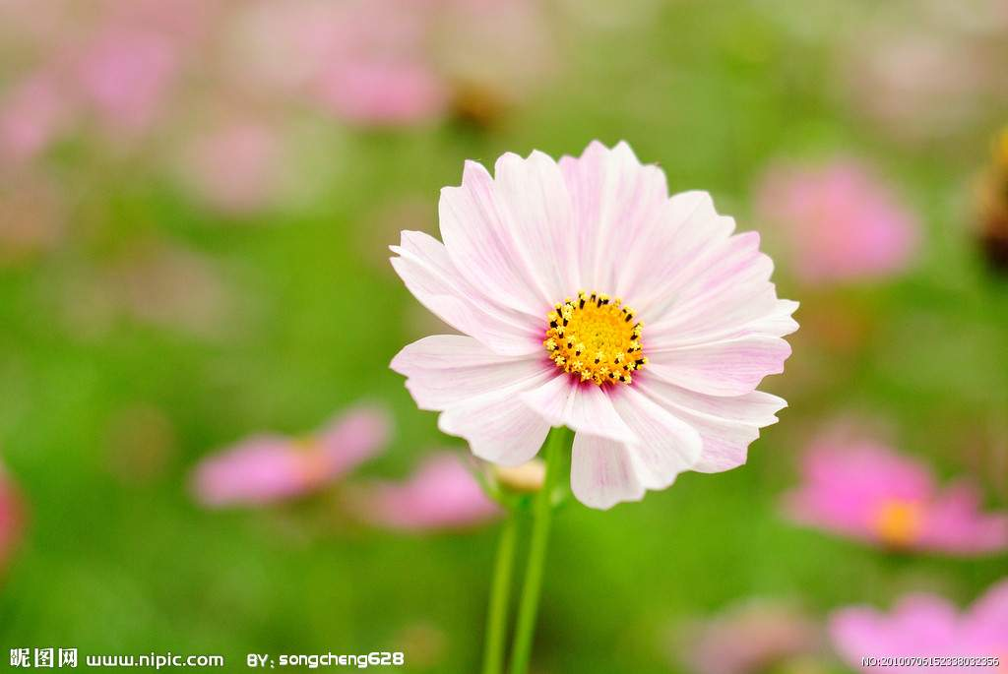
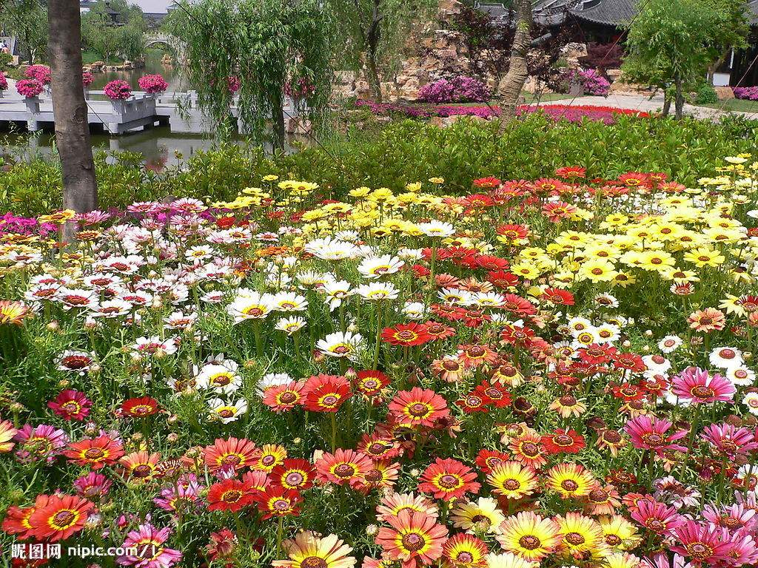
一朵朵（duǒ duǒ）花
一朵（ duǒ）花

Slide 15
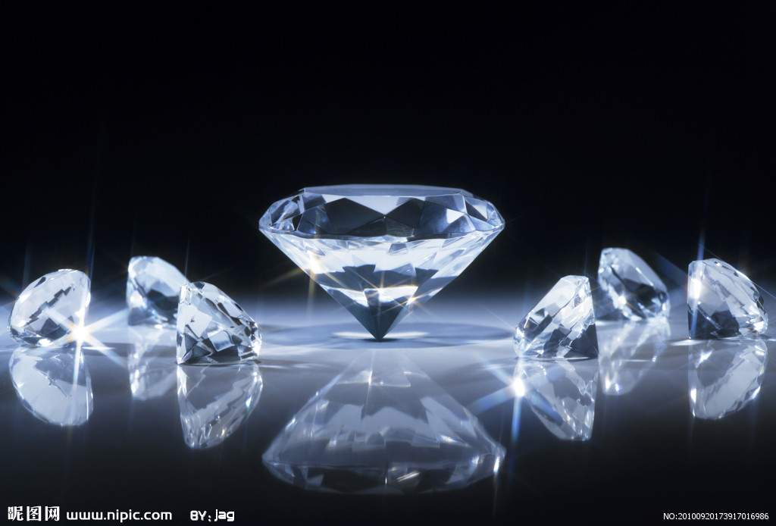
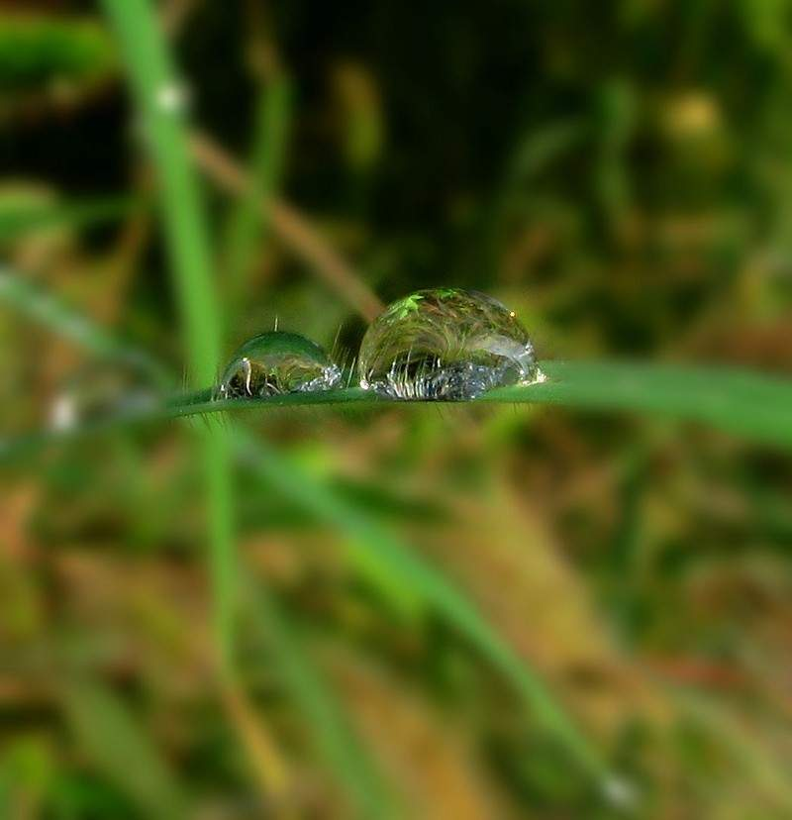
晶亮

Slide 16


像（宽大）的（树叶）

Slide 17

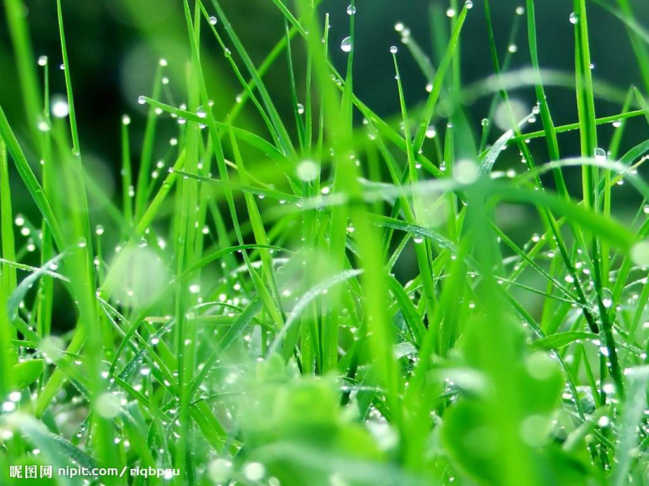
像（柔嫩）的（小草）

Slide 18
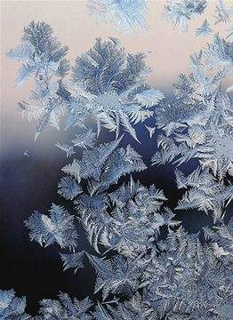
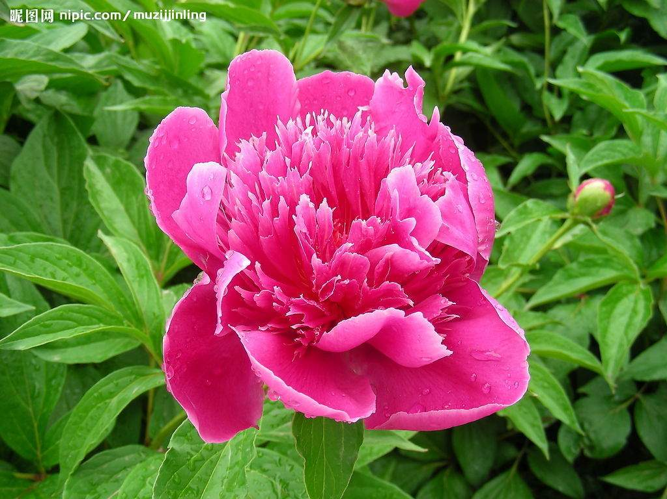
像（丰满）的（牡丹）

Slide 19
有的像（ ）的（ ），
有的像（ ）的（ ），
有的像（ ）的（ ）。
玻璃窗上的冰花有的像（ ），有的像（ ），有的像（ ），真漂亮！

Slide 20
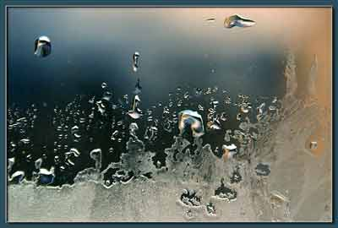

Slide 21
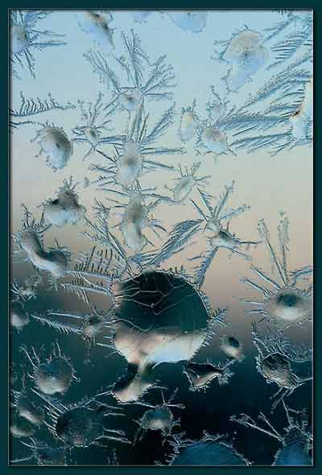

Slide 22
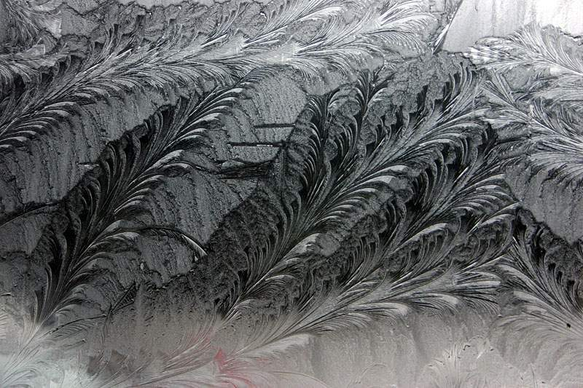

Slide 23
cóng
从来
从前
从
qián

Slide 24
tā
他的
他们
他人
他

Slide 25
它
她

Slide 26
shuō
说
小说
说 话
huà

Slide 27
小童问妈妈：“这花是从哪儿来的？”妈妈笑了笑说：“是冬爷爷在你睡觉的时候送给你的。”

Slide 28
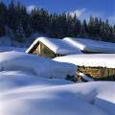

Slide 29
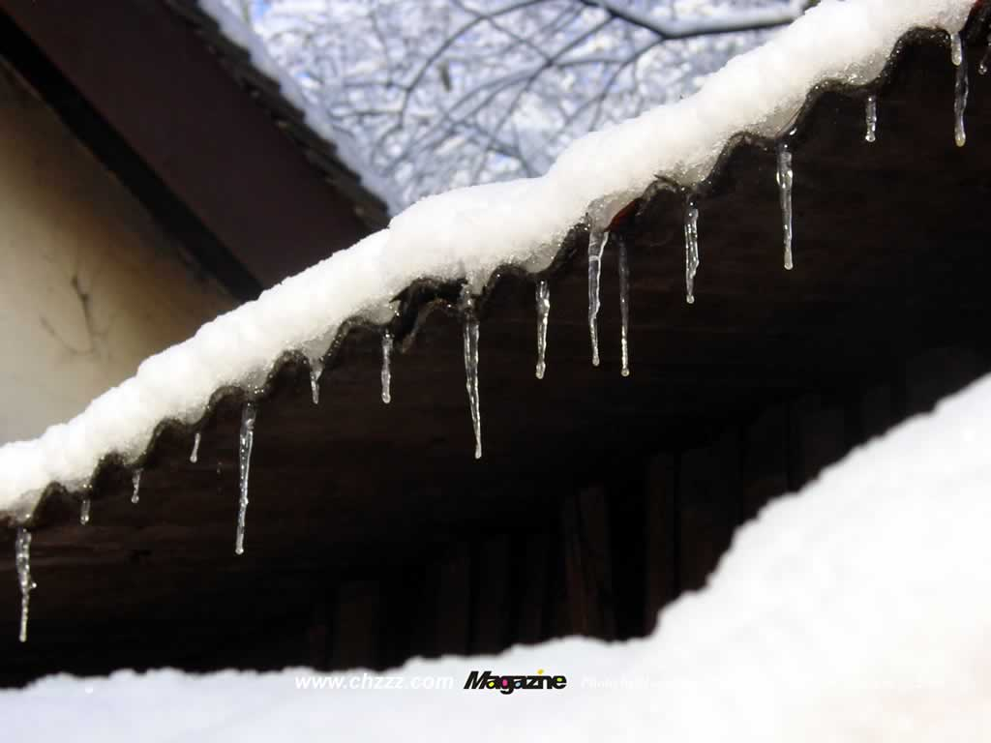

Slide 30
kuò haò tián hé shì
二、在括号里填上合适的词：
（ ）的树叶 （ ）的小草
（ ）的牡丹 （ ）的冰花

Slide 31
选字填空：
她 他 它
（１）玻璃窗上的冰花真好看！ （ ）像一片片美丽的羽毛。
（２）小军生病了，（ ） 没来上学。
（３）你妈妈在哪里？（ ）在花 园里浇花呢！

Slide 32
选字填空：
她 他 它
（１）玻璃窗上的冰花真好看！ （ 它）像一片片美丽的羽毛。
（２）小军生病了，（ ） 没来上学。
（３）你妈妈在哪里？（ ）在花 园里浇花呢！

Slide 33
选字填空：
她 他 它
（１）玻璃窗上的冰花真好看！ （ 它）像一片片美丽的羽毛。
（２）小军生病了，（ 他） 没来上学。
（３）你妈妈在哪里？（ ）在花 园里浇花呢！

Slide 34
选字填空：
她 他 它
（１）玻璃窗上的冰花真好看！ （ 它）像一片片美丽的羽毛。
（２）小军生病了，（ 他） 没来上学。
（３）你妈妈在哪里？（她 ）在花 园里浇花呢！

Slide 35
见
他
丰
从
说
时

